Slide 1
人教版小学数学一年级上册
第三单元 1~5的认识和加减法
3.6 加法
MENTAL HEALTH COUNSELING PPT
讲解人：PPT818 时间：20XX

Slide 2
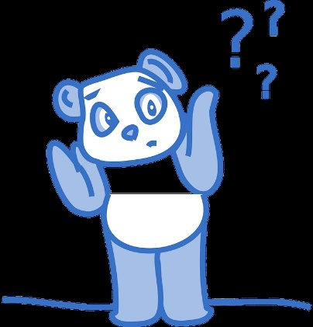
复习导入
4
5
3+1= 1+1= 2+3=
2+1= 1+4= 4+1=
1+2= 3+2= 2+2=
2
3
5
5
3
5
4

Slide 3
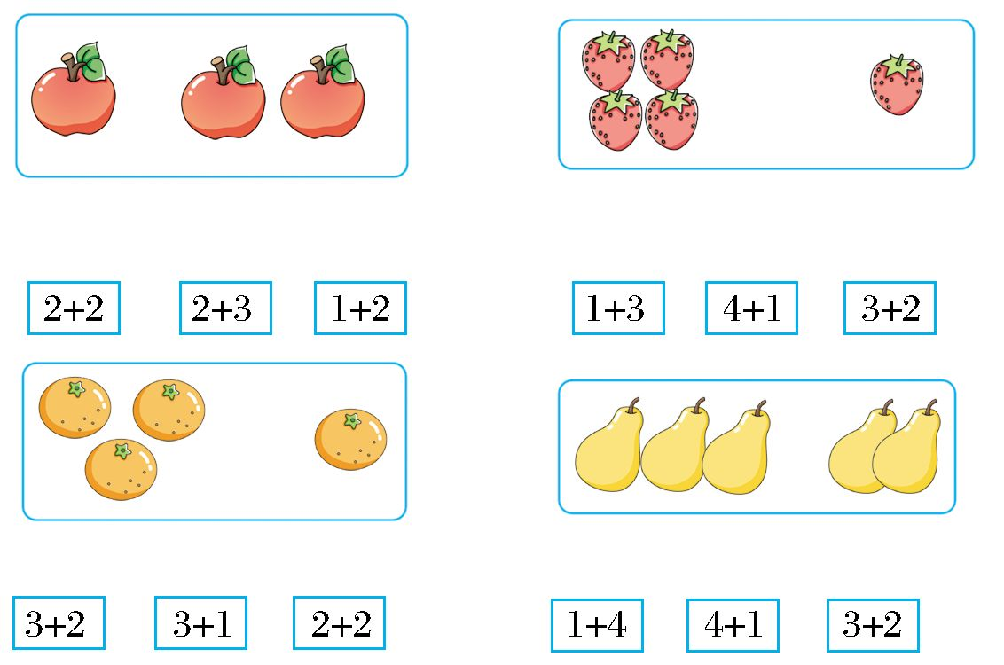
基础训练
1.连一连。

Slide 4
基础训练
2.看图列式计算。
+ =
+ =
1
3
4
4
1
5

Slide 5
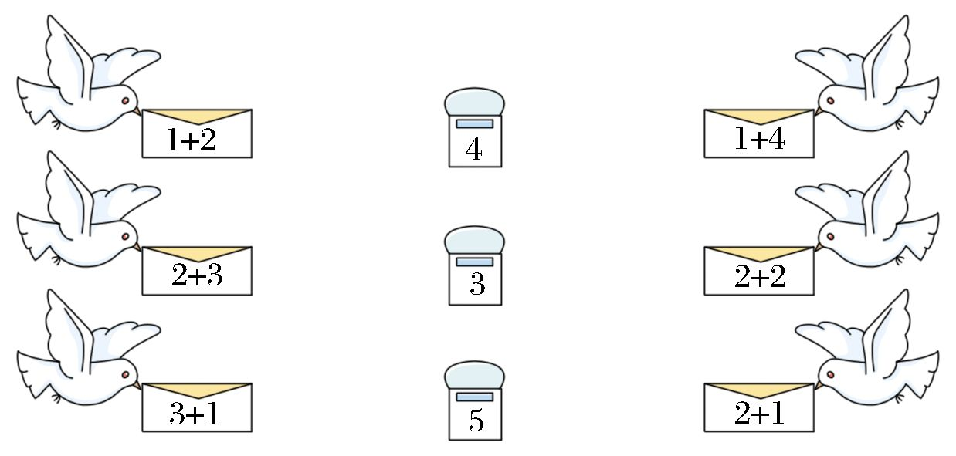
基础训练
3.小鸟送信,连一连。

Slide 6
综合训练
4.想一想,填一填。
3
3+1= +3 2+3= +2
4+1= +4 + = +
1
1
1
2
2
1

Slide 7
综合训练
5.比一比,填一填。
>
>
2+2 4 5 1+3 2+1 2
1+4 4 3+2 5 3 4+1
=
>
=
<

Slide 8
拓展训练
6.它们分别代表几?
(1) + =5 + =2
=( ) =( )
(2) + =5 + =4 =3
=( ) =( )
4
1
1
4

Slide 9
拓展训练
7.想一想,算一算。
+ = 2 + = 4
+ =( )
3

Slide 10
人教版小学数学一年级上册
第三单元 1~5的认识和加减法
感谢你的聆听
MENTAL HEALTH COUNSELING PPT
讲解人：PPT818 时间：20XX

